Slide 1
Vorgehensmodelle Das Scrum-Modell

Slide 2
Inhalt:
Definition
Die verschiedenen Rollen
Die Vorgehensweise
Quellenangabe

Slide 3
Definition
Inhalt:
Definition
Die verschiedenen Rollen
Die Vorgehensweise
Quellenangabe
Scrum (engl. für [das] Gedränge)
Modell aus den 90er-Jahren
Vorgehensweise für agile Softwareentwicklung
Iterativ, inkrementelles Vorgehensmodell
Dient der kontinuierlichen
Transparenz
Überprüfung
Anpassung

Slide 4
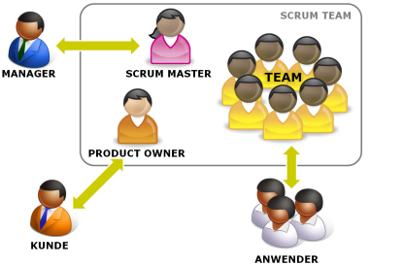
Die verschiedenen Rollen
Inhalt:
Definition
Die verschiedenen Rollen
Die Vorgehensweise
Quellenangabe

Slide 5
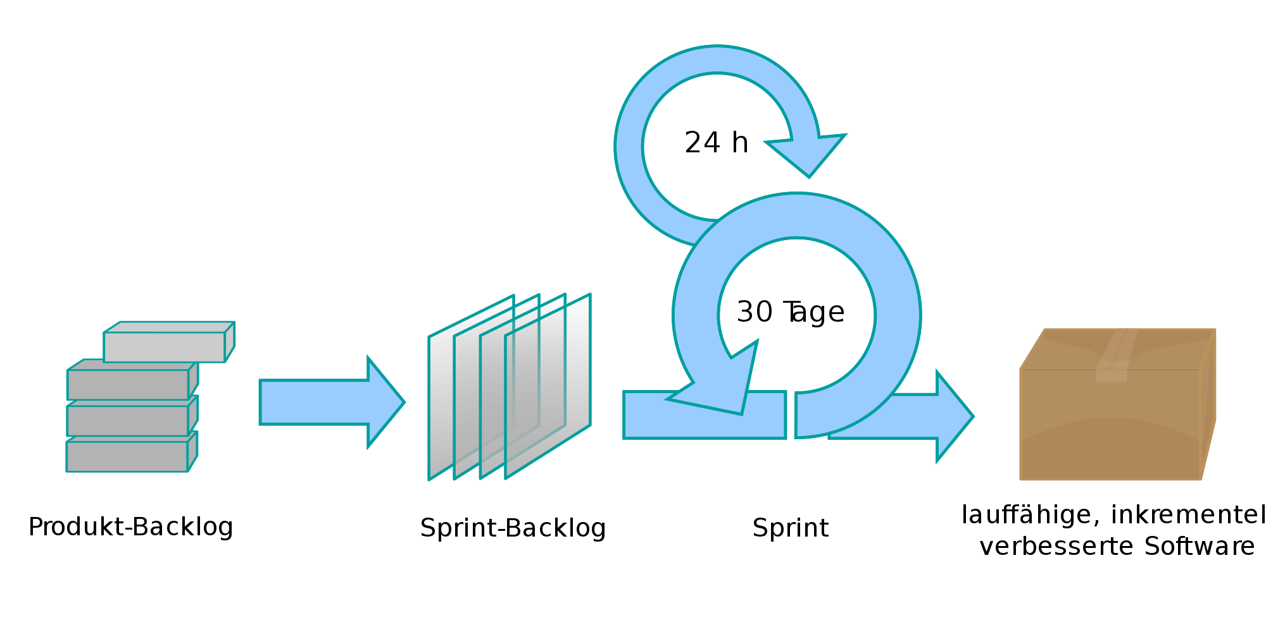
Die Vorgehensweise
Inhalt:
Definition
Die verschiedenen Rollen
Die Vorgehensweise
Quellenangabe

Slide 6
Quellenangabe
Inhalt:
Definition
Die verschiedenen Rollen
Die Vorgehensweise
Quellenangabe
Projektmanagment für IT-Projekte – Bildungsverlag EINS westermann / Beiderwieden, Pürling
https://de.wikipedia.org/wiki/Scrum
Bilderquelle:
http://winf-wiki.fhslabs.ch/index.php?title=Datei:Rollen.png

Slide 7
Das war`s auch schon! Vielen Dank!!!

